Slide 1

Детский сад №103 ОАО «РЖД»
Безопасность детей дома
Подготовил воспитатель: Маслова Л.А.
г. Лиски 2024

Slide 2
«Мой дом — моя крепость», — гласит известная поговорка. Мы, взрослые, любим часто употреблять ее, и нередко забываем, что в нашем доме нас подстерегает много опасностей. Все больше появляется бытовых приборов, все сложнее становится наша домашняя аппаратура, постоянно расширяется и без того многочисленный арсенал различных химикатов бытового назначения.
Ребенок, который еще толком читать и писать не умеет, порой свободно управляется с цветным телевизором, магнитофоном, компьютером…, разве может случиться несчастье там, где все так знакомо и привычно? А ведь каждый из этих предметов таит для ребенка незримую опасность. Взрослому и в голову не придет, к примеру, сунуть гвоздь в розетку, либо развести костер в комнате или на кухне, а ребенок из озорства, любопытства или по недомыслию может. Порой, оставшись без присмотра, дети беспечно открывают краны, включают утюг, пытаются исследовать “внутренности” включенного пылесоса, пробуют бабушкино лекарство, оставленное на виду, иногда по ошибке утоляют жажду совсем неподходящей для этой цели жидкостью. Случается, выпадают из открытых окон многоэтажных домов…
Завороженные мирным словом “дом”, мы не думаем об опасности и поэтому нередко пренебрегаем самыми элементарными мерами предосторожности в отношении своих детей, а порой и допускаем, такую беспечность о которой можно только сожалеть.

Slide 3
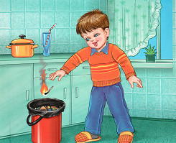
Расскажите ребенку, почему нельзя баловаться со спичками, свечами, зажигалками, петардами и бенгальскими огнями.
Не играй с этими предметами, это может привести к пожару!

Slide 4
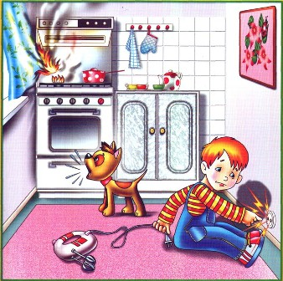
Всегда вставляйте блокираторы в электророзетки во избежание засунуть отвёртку, шпильку, пальчик в одну из дырочек, какие он видит в стене.

Slide 5
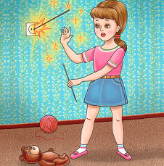
Объясните ребенку, почему ничего нельзя вставлять в розетку. Обратите внимание ребенка на то, что ни в коем случае нельзя дотрагиваться до розетки мокрыми руками.
Нельзя вставлять в розетку посторонние предметы!

Slide 6
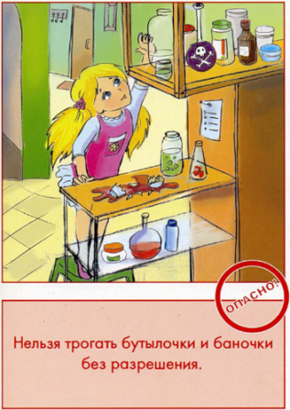
Всегда надёжно запирайте лекарства
и всё, что может оказаться ядовитым для ребёнка;

Slide 7
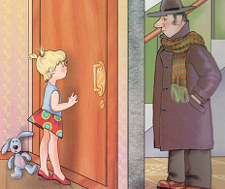
Объясните ребенку, почему нельзя открывать дверь незнакомым людям. Поиграйте с ним в игру «Дзинь! Кто за дверью?», перечисляя своих близких и знакомых и выясняя вместе с ребенком, кому он может открывать дверь, а кому нет.. Не открывай дверь незнакомым людям!

Slide 8

Объясните ребенку, что забираться на подоконник, высовываться из окна, преклоняться через перила балкона очень опасно. Можно не бояться высоты, но можно упасть и сильно пораниться.
Запомни, играть на высоте опасно!

Slide 9
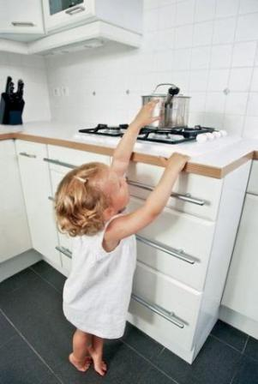
Покажите ребенку предметы в вашей квартире, которые могут быть горячими. Будь осторожен с этими предметами, они очень горячие – можно обжечься!
Объясните ребенку, почему нельзя самостоятельно крутить рычажки и нажимать на кнопочки на плите и других приборах. Запомни, эти предметы тоже могут обжечь!

Slide 10
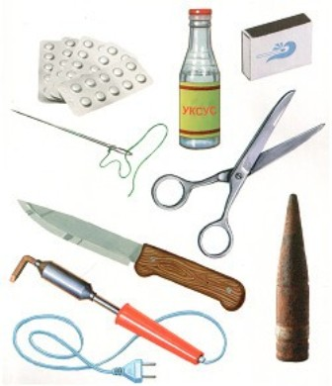
Все эти опасные предметы должны лежать в недоступном для детей месте.

Slide 11
Берегите себя и своих близких!!!
Спасибо за внимание!

